Slide 1
使用Spring Cloud实战微服务
日期
2018-06-15

Slide 2
微服务Why?
微服务是什么？
微服务解决了什么问题？
微服务有什么特点？
用什么开发微服务

Slide 3
架构的发展史
单体架构
SOA
微服务

Slide 4
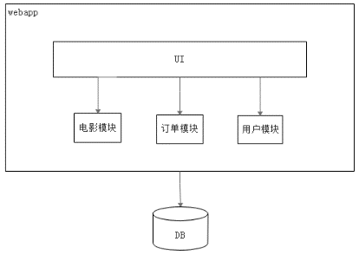
单体架构是什么?
一个归档包包含了应用所有功能的应用程序， 我们通常称之为单体应用。
架构单体应用的架构风格， 我们称之为单体架构， 这是一种比较传统的架构风格。
最常使用到的开发框架就是Struts/springMvc+Spring+Hibernate/Mybatis
单体架构架构图

Slide 5
单体架构存在的缺点
复杂性逐渐变高
系统的负重越来越多
部署速度逐渐变慢
并发能力有限
阻碍技术创新

Slide 6
什么是微服务？
Martin Fowler：简而言之，微服务架构风格这种开发方法，是以开发一组小型服务的方式来开发一个独立的应用系统的。其中每个小型服务都运行在自己的进程中，并经常采用HTTP资源API这样轻量的机制来相互通信。这些服务围绕业务功能进行构建，并能通过全自动的部署机制来进行独立部署。这些微服务可以使用不同的语言来编写，并且可以使用不同的数据存储技术。对这些微服务我们仅做最低限度的集中管理。
来自：http://www.martinfowler.com/articles/microservices.html

Slide 7
微服务具备的特性
1. 每个微服务可独立运行在自己的进程里；
2. 一系列独立运行的微服务共同构建起了整个系统；
3. 每个服务为独立的业务开发，一个微服务一般完成某个特定的功能，比如：订单管理、用户管理等；
4. 微服务之间通过一些轻量的通信机制进行通信，例如通过REST API或者RPC的方式进行调用。

Slide 8
微服务架构的挑战
1. 运维要求较高
更多的服务意味着更多的运维投入。在单体架构中，只需要保证一个应用的正常运行；而在微服务中，需要保证几十甚至几百个服务的正常运行与协作，这给项目的运维带来了很大的挑战。
2. 分布式固有的复杂性
使用微服务构建的是分布式系统。对于一个分布式系统，系统容错、网络延迟、分布式事务等都给我们带来了很大的挑战。
3. 接口调整成本高
微服务之间通过接口进行通信。如果修改某一个微服务的API，可能所有使用了该接口的微服务都需要做调整。
4. 重复劳动
很多服务可能都会使用到相同的功能，而这个功能并没有达到分解为一个微服务的程度，这个时候，可能各个服务都会开发这一功能，从而导致代码重复。

Slide 9
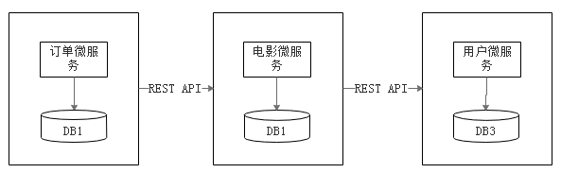
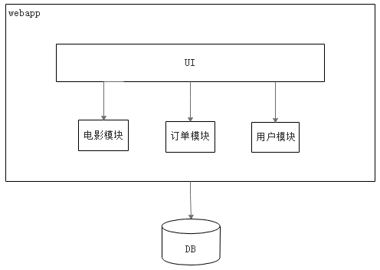
微服务与单体架构的对比图
单体架构
SOA
微服务

Slide 10
SpringCloud的简介
http://projects.spring.io/spring-cloud/ （官网）
http://projects.spring.io/spring-cloud/spring-cloud.html（官方文档）
spring cloud 为开发人员提供了快速构建分布式系统的一些工具，包括配置管理、服务发现、断路器、路由、微代理、事件总线、全局锁、决策竞选、分布式会话等等。它运行环境简单。另外说明spring cloud是基于springboot的。

Slide 11
SpringCloud的开发工具
Eclipse/Idea
Gradle
Spring Tool Suite

Slide 12
SpringCloud组件有哪些?
服务的注册与发现 (Eureka)
服务消费者（rest+ribbon/Feign ）
断路器（Hystrix）
路由网关(zuul)
分布式配置中心(Spring Cloud Config)
消息总线(Spring Cloud Bus)
服务链路追踪(Spring Cloud Sleuth)
。。。

Slide 13
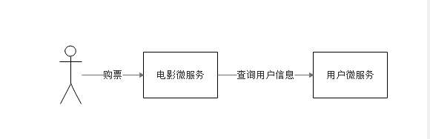
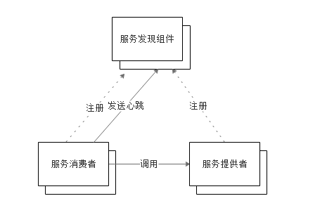
Eureka
创建存在调用关系的微服务
使用Eureka实现服务注册与发现

Slide 14
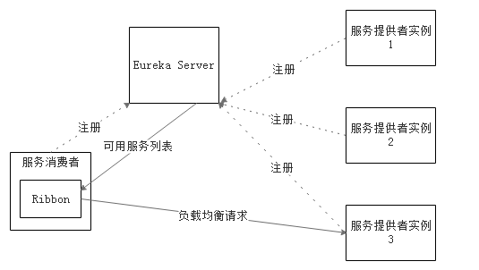
客户端负载均衡Ribbon

Slide 15
声明式的HTTP Client Feign
如果构造的URL是：
https://www.baidu.com/s?ie=utf-8&f=8&rsv_bp=0&rsv_idx=1&tn=baidu&wd=a&rsv_pq=f6979d4300002345&rsv_t=446dYzzGumwp9r132%2BoNxNq4Ht0Dy%2F0tJaCJvOXeRxJhqVMEeAYe194xKHo&rqlang=cn&rsv_enter=1&rsv_sug3=1&rsv_sug1=1&rsv_sug7=100&rsv_sug2=0&inputT=382&rsv_sug4=382
怎么办？

Slide 16
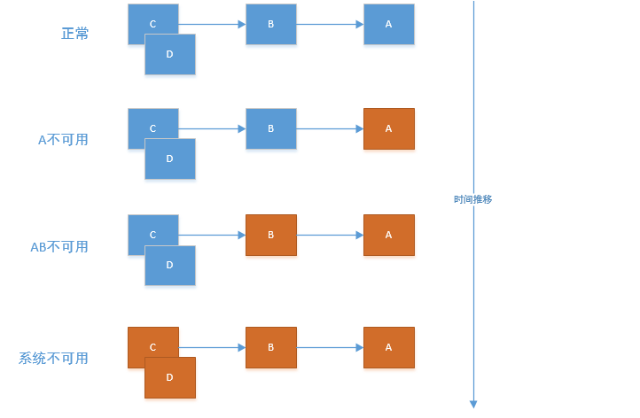
微服务容错

Slide 17
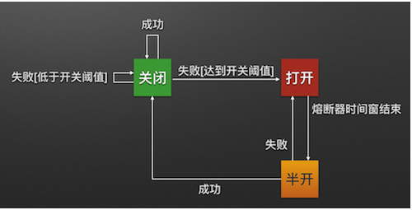
实现容错的方案
1.为请求设置超时
通过网络请求其他服务时，都必须设置超时。正常情况下，一个远程调用一般在几十毫秒内就能得到响应了。如果依赖的服务不可用，或者网络有问题，响应时间将会变得很长（几十秒）。通常情况下，一次远程调用对应着一个线程/进程。如果响应太慢，这个线程/进程就得不到释放。而线程/进程又对应着系统资源，如果得不到释放的线程/进程越积越多，服务资源就会被耗尽，从而导致服务不可用。
因此，必须为每个请求设置超时，让资源尽快地得到释放。
2.使用断路器

Slide 18
Hystrix Dashboard/Turbine
Dashboard
在微服务架构中为例保证程序的可用性，防止程序出错导致网络阻塞出现了断路器模型。断路器的状况反应了一个程序的可用性和健壮性，它是一个重要指标
Turbine
当我们有很多个服务的时候应该怎么办？

Slide 19
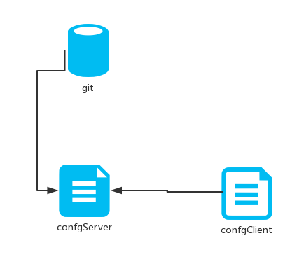
Spring Cloud Config分布式配置中心

Slide 20
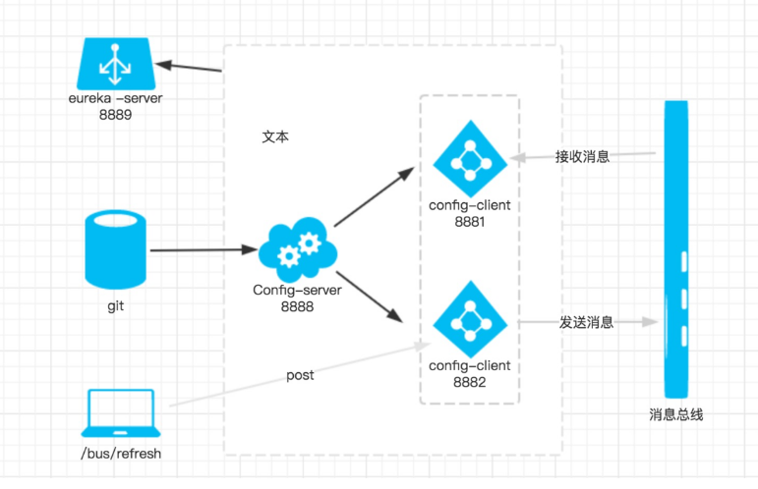
Spring Cloud Bus

Slide 21
Zuul的使用
Zuul的主要功能是路由转发和过滤器。路由功能是微服务的一部分，比如／api/user()转发到到user服务，/api/movie转发到到movie服务。zuul默认和Ribbon结合实现了负载均衡的功能。

Slide 22
Spring Cloud Sleuth
微服务架构上通过业务来划分服务的，通过REST调用，对外暴露的一个接口，可能需要很多个服务协同才能完成这个接口功能，如果链路上任何一个服务出现问题或者网络超时，都会形成导致接口调用失败。随着业务的不断扩张，服务之间互相调用会越来越复杂。

Slide 23
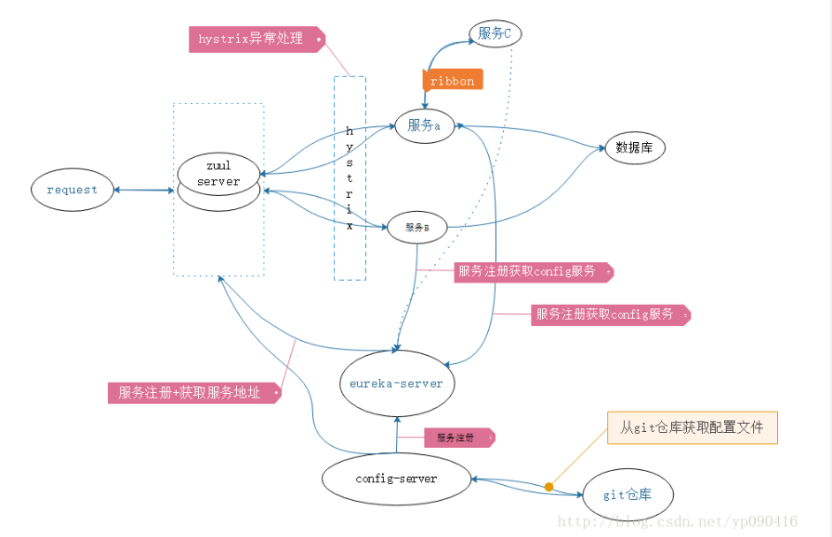
SpringCloud架构图
其中Eureka负责服务的注册与发现，很好将各服务连接起来
Hystrix 负责监控服务之间的调用情况，连续多次失败进行熔断保护。
Hystrix dashboard,Turbine 负责监控 Hystrix的熔断情况，并给予图形化的展示
Spring Cloud Config 提供了统一的配置中心服务
当配置文件发生变化的时候，Spring Cloud Bus 负责通知各服务去获取最新的配置信息
所有对外的请求和服务，我们都通过Zuul来进行转发，起到API网关的作用

Slide 24

谢谢
Notes:
Symposium/ITxpo 2005 Gene Phifer
15-19 May 2005
Moscone Center West
San Francisco, California
Enterprise Portals: Taming the Beast
These materials can be reproduced only with Gartner's written approval. Such approvals must be requested via e-mail — quote.requests@gartner.com.

